Slide 1
中国人民大学信息学院
数据库系统概论
An Introduction to Database System
第十二章 数据库管理系统

Slide 2
第十二章 数据库管理系统
12.1 DBMS的基本功能
12.2 DBMS的进程结构和多线索机制
12.3 DBMS系统结构
12.4 语言处理
12.5 数据存取层
12.6 缓冲区管理
12.7 数据库物理组织
12.8 小结

Slide 3
12.1 DBMS的基本功能
数据库定义和创建
数据组织、存储和管理
数据存取
数据库事务管理和运行管理
数据库的建立和维护
其他功能

Slide 4
12.1 DBMS的基本功能（续）
数据库定义和创建
  外模式、模式、内模式的定义
  数据库完整性的定义
  安全保密定义（如用户口令、级别、存取权限）
  存取路径（如索引）的定义
  数据字典（亦称为系统目录）: 存储定义

Slide 5
12.1 DBMS的基本功能（续）
数据组织、存储和管理
  数据的种类
    数据字典
    用户数据
    存取路径
  任务
    以某种文件结构和存取方式物理地组织这些数据
    实现数据之间的联系
  目标
    提高存储空间利用率
    提高随机查找、顺序查找、增、删、改等操作的时间效率

Slide 6
12.1 DBMS的基本功能（续）
数据存取
  数据操纵语言（DML）
    检索
    插入
    修改
    删除
  两类DML
    宿主型语言
    自立（独立）型语言

Slide 7
12.1 DBMS的基本功能（续）
数据库事务管理和运行管理
  多用户环境下事务的管理和自动恢复
  并发控制和死锁检测（或死锁防止）
  安全性检查和存取控制
  完整性检查和执行
  运行日志的组织管理

Slide 8
12.1 DBMS的基本功能（续）
数据库的建立和维护
  建立数据库
    数据库的初始建立
    数据的转换
  维护数据库
    数据库的转储和恢复
    数据库的重组织和重构造
    性能监测分析

Slide 9
12.1 DBMS的基本功能（续）
其他功能
  DBMS与网络中其他软件系统的通信功能
  与其他DBMS或文件系统的数据转换功能
  异构数据库之间的互访和互操作功能

Slide 10
12.2 DBMS进程结构和多线索机制
12.2.1 N方案：DBMS与应用程序相融合的方案
12.2.2 2N方案：一个DBMS进程对应一个用户进程
12.2.3 N+1方案：一个DBMS进程对应所有用户进程
12.2.4 N+M方案：M个DBMS进程对应N个用户进程
12.2.5 多线索(Multi_Threaded) DBMS的概念

Slide 11
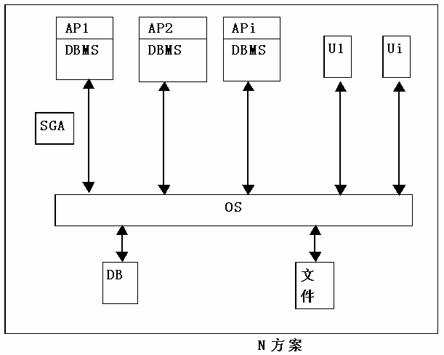
12.2.1 N方案：DBMS与应用程序相融合的方案
N个DB用户--N个进程
  连入式方案
SGA(Shared Global Area)
共享全局区
  字典定义信息
  数据和索引缓冲块
  日志缓冲块
  封锁控制块

Slide 12
12.2.1 N方案：DBMS与应用程序相融合的方案
优点
  没有进程切换开销
  实现比较简单
缺点
  内存的需求量比较大：多DBMS副本
  代码冗余使系统性能下降
适用情况
  用户数少的小型DBMS

Slide 13
12.2 DBMS进程结构和多线索机制
12.2.1 N方案：DBMS与应用程序相融合的方案
12.2.2 2N方案：一个DBMS进程对应一个用户进程
12.2.3 N+1方案：一个DBMS进程对应所有用户进程
12.2.4 N+M方案：M个DBMS进程对应N个用户进程
12.2.5 多线索(Multi_Threaded) DBMS的概念

Slide 14
12.2.2 2N方案：一个DBMS进程对应一个用户进程
解决N方案中DBMS代码段在内存中不能被共享
应用程序与DBMS副本分开
2N方案
一用户一进程（Shadow进程）
  N个用户进程---N个DBMS进程（共2N个进程）

Slide 15
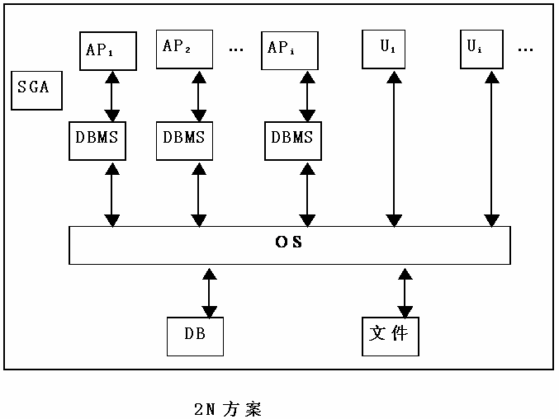
12.2.2 2N方案：一个DBMS进程对应一个用户进程

Slide 16
12.2.2 2N方案：一个DBMS进程对应一个用户进程
优点
  DBMS对各数据库用户的多任务调度由OS完成
    简化了用户进程与DBMS的接口
    实现起来比较简单
缺点
  进程间总的通信开销上升
  操作系统的负担增大，空间、时间效率不高
  DBMS必须设立并维护若干后台进程，增加了进程切换
  要访问的数据不在内存时会造成性能问题
  临界区问题(Critical Section)
适用情况
  用户数不庞大(非OLTP应用)：Oracle 7之前版本, Ingres, Informix早期版本

Slide 17
12.2 DBMS进程结构和多线索机制
12.2.1 N方案：DBMS与应用程序相融合的方案
12.2.2 2N方案：一个DBMS进程对应一个用户进程
12.2.3 N+1方案：一个DBMS进程对应所有用户进程
12.2.4 N+M方案：M个DBMS进程对应N个用户进程
12.2.5 多线索(Multi_Threaded) DBMS的概念

Slide 18
12.2.3 N+1方案：一个DBMS进程对应所有用户进程
一个DBMS进程对应所有用户进程
  整个DBMS仅使用一个进程，类似于一个服务器(Server)
  多个数据库用户向Server发message申请数据库服务
  Server用自己的机制来调度这些申请，以支持一个多任务的数据库系统
没有SGA，DBMS进程的数据区=SGA
没有后台进程
用多线索(Multi_Threaded)技术来实现N+1方案

Slide 19
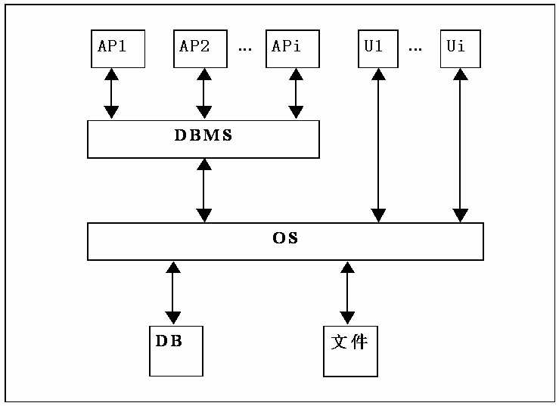
12.2.3 N+1方案：一个DBMS进程对应所有用户进程

Slide 20
12.2.3 N+1方案：一个DBMS进程对应所有用户进程
优点
  采用多线索(Multi_Threaded)技术
    提高系统性能，降低系统资源的开销，简化DBMS许多部分的设计
缺点
  DBMS的设计整体上较复杂
  消息系统过于昂贵
实际系统
  Sybase

Slide 21
12.2 DBMS进程结构和多线索机制
12.2.1 N方案：DBMS与应用程序相融合的方案
12.2.2 2N方案：一个DBMS进程对应一个用户进程
12.2.3 N+1方案：一个DBMS进程对应所有用户进程
12.2.4 N+M方案：M个DBMS进程对应N个用户进程
12.2.5 多线索(Multi_Threaded) DBMS的概念

Slide 22
12.2.4 N+M方案：M个DBMS进程对应N个用户进程
M个DBMS进程-- N个用户进程（一般 M < N）
DBMS进程不负责多任务调度，每个用户进程也不固定地对应于某个DBMS进程
用户的数据库请求被动态分配给某个DBMS进程来处理
DBMS进程的分派由分派程序完成

Slide 23
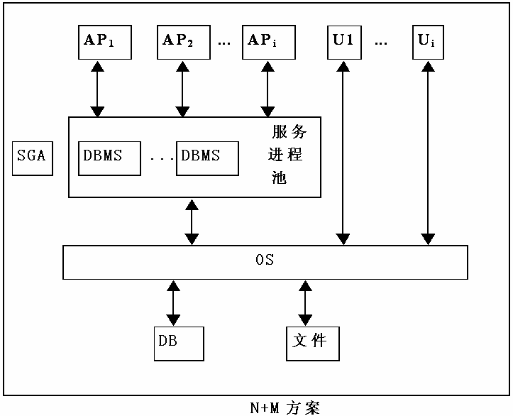
12.2.4 N+M方案：M个DBMS进程对应N个用户进程

Slide 24
12.2.4 N+M方案：M个DBMS进程对应N个用户进程
优点
  改进了2N方案，提高了内存资源的利用率
缺点
  没有克服2N方案的本质弱点
  分派程序给系统增加了开销并可能成为瓶颈
  DBMS进程动态增减的开销亦很大
实际系统
  Oracle
  Informix

Slide 25
12.2 DBMS进程结构和多线索机制
12.2.1 N方案：DBMS与应用程序相融合的方案
12.2.2 2N方案：一个DBMS进程对应一个用户进程
12.2.3 N+1方案：一个DBMS进程对应所有用户进程
12.2.4 N+M方案：M个DBMS进程对应N个用户进程
12.2.5 多线索(Multi_Threaded) DBMS的概念

Slide 26
一、 线程的概念
进程细化为 “任务”(Task)、 “线程”(Thread)
进程
  一分为二
    Task是申请资源的最小单位
    Thread是调度和运行的最小单位
  一个Task中可有多个Thread
  Thread共享Task的所有资源，共同完成一个任务
线程
  将进程中的程序代码与进程所占资源相分离，从而在一个地址空间运行多个指令流

Slide 27
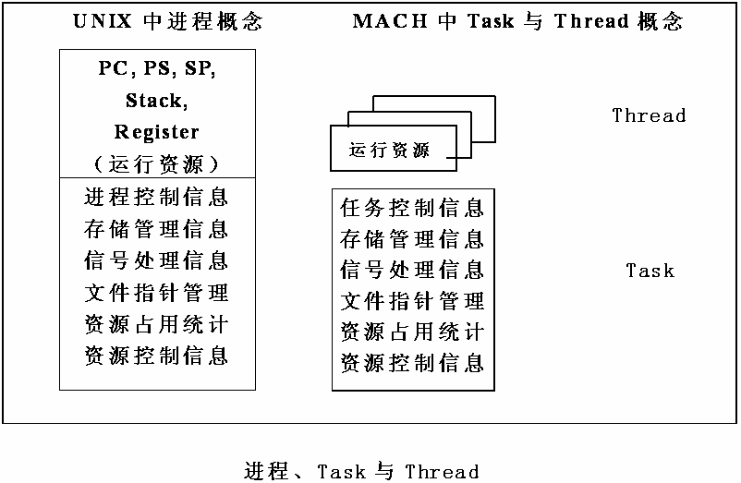
一、 线程的概念（续）

Slide 28
二、 多线索（Multi_Threaded）DBMS
DBMS是一个Task
用户申请数据库服务时，Task分配至少一个Thread为之服务
多个Thread并行工作，共享资源

Slide 29
三、 线索与进程的比较
线索比进程占用较少的资源
线索调度比较灵活，可控制性强
线索切换开销较小
线索间通信简便

Slide 30
12.3 DBMS系统结构
12.3.1 DBMS的层次结构
12.3.2 RDBMS的运行过程示例

Slide 31
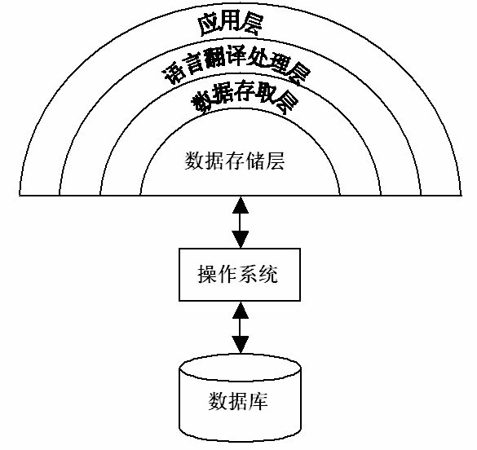
12.3.1 DBMS的层次结构
处理各种各样的数据库应用
是RDBMS与用户/应用程序的界面层
处理数据库语言，如SQL
向上提供的数据接口是元组的集合
处理单个元组
把集合操作化为单记录操作并执行
处理数据页和系统缓冲区

Slide 32
12.3 DBMS系统结构
12.3.1 DBMS的层次结构
12.3.2 RDBMS的运行过程示例

Slide 33
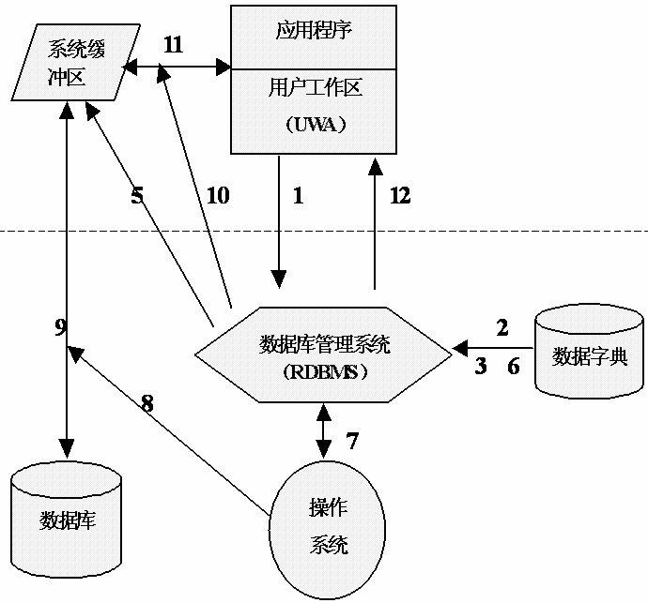
12.3.2 RDBMS的运行过程示例

Slide 34
12.4 语言处理
12.4.1 语言处理层的任务和工作
12.4.2 解释方法
12.4.3 预编译方法

Slide 35
12.4.1 语言处理层的任务和工作
转换
对DBMS内层可执行的基本存取模块的调用序列
接收DB语句
交互式方式下的SQL语句
嵌入3GL中的SQL语句
PL/SQL中的SQL语句

Slide 36
12.4.1 语言处理层的任务和工作（续）
DDL语句处理过程
  把它翻译成内部表示
  存储在系统的数据字典中
DCL语句处理过程
  与DDL的处理类似

Slide 37
12.4.1 语言处理层的任务和工作（续）
DML语句的处理
  束缚过程
  束缚时间
相当于一个小编译器
束缚(Binding)
一串可执行的存取动作(调用序列)
DML语句

Slide 38
DML 语句
多元组接口
语法分析
数 据 库
数据字典
语义检查
视图转换
DBMS
内层基本
模块库
查询语句
其他语句
查询优化
代码生成
单元组接口
对可执行的DBMS
内层基本存取模块
的调用序列

Slide 39
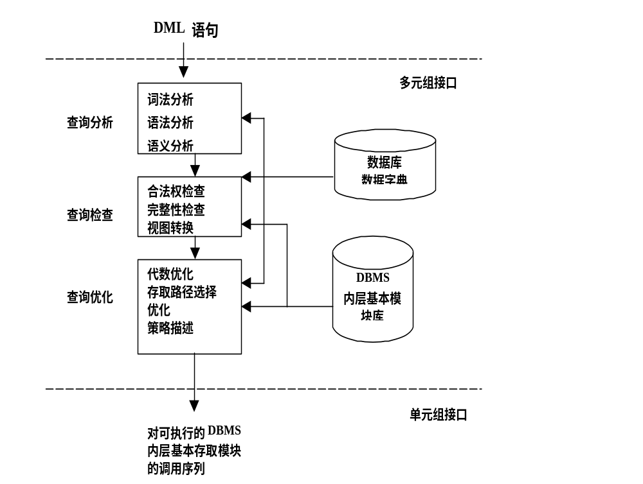

Slide 40
12.4.1 语言处理层的任务和工作（续）
束缚时间
编程时-- -- --执行前-- -- --执行时
  编程时-----已淘汰
  执行时----解释方法
  执行前----预编译方法

Slide 41
12.4 语言处理
12.4.1 语言处理层的任务和工作
12.4.2 解释方法
12.4.3 预编译方法

Slide 42
12.4.2 解释方法
特点
  执行前，DML语句都以原始字符串的形式保存
  执行时，解释程序完成束缚过程，然后予以执行
优点
  数据独立性好
  灵活、应变性好
缺点
  效率比较低
适用
  交互式SQL

Slide 43
12.4 语言处理
12.4.1 语言处理层的任务和工作
12.4.2 解释方法
12.4.3 预编译方法

Slide 44
12.4.3 预编译方法
不同束缚时间的权衡
  早：系统效率高，数据独立性差
  晚：数据独立性高，执行效率差
  预编译方法是介于上面二者之间的一个方案
特点
  用户提交DML语句后，运行前对它进行翻译处理
  保存产生的执行代码
  运行时，取出执行代码加以执行

Slide 45
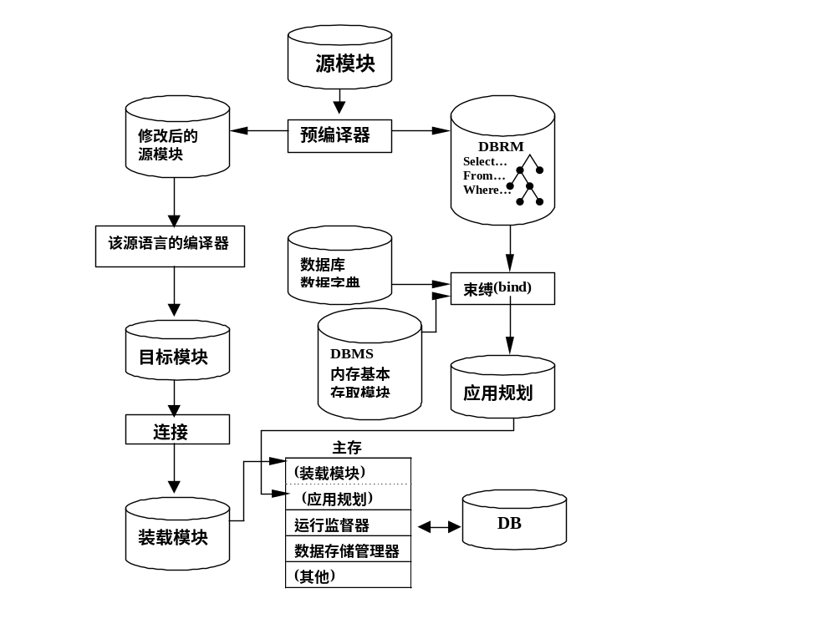

Slide 46
12.4.3 预编译方法（续）
预编译方法的问题
  应用规划失效（数据库结构改变、存取路径改变）
解决方法
  重编译
  重编译进行时刻
    立即重编译
    被执行时才进行自动重编译
  自动重编译技术的优点
    既拥有了编译时进行束缚所带来的高效率
    又具备了执行时束缚带来的数据独立性

Slide 47
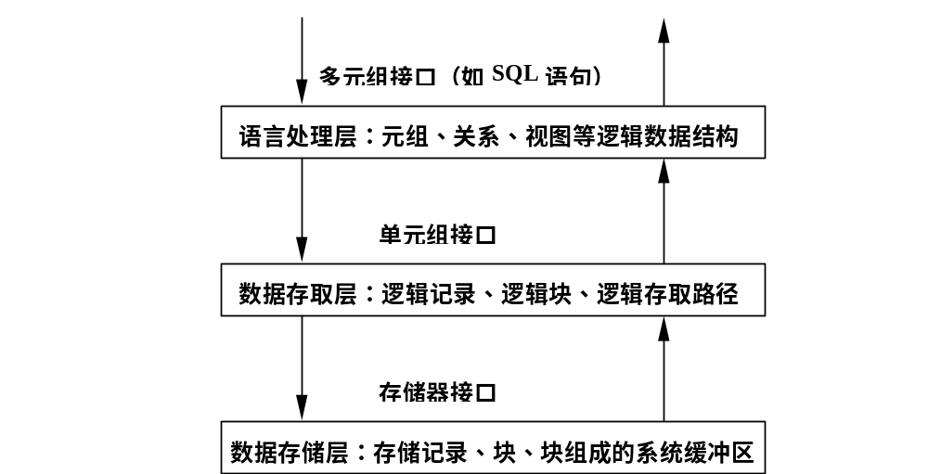
12.5 数据存取层

Slide 48
12.5 数据存取层
12.5.1 数据存取层的系统结构
12.5.2 数据存取层的功能子功能

Slide 49
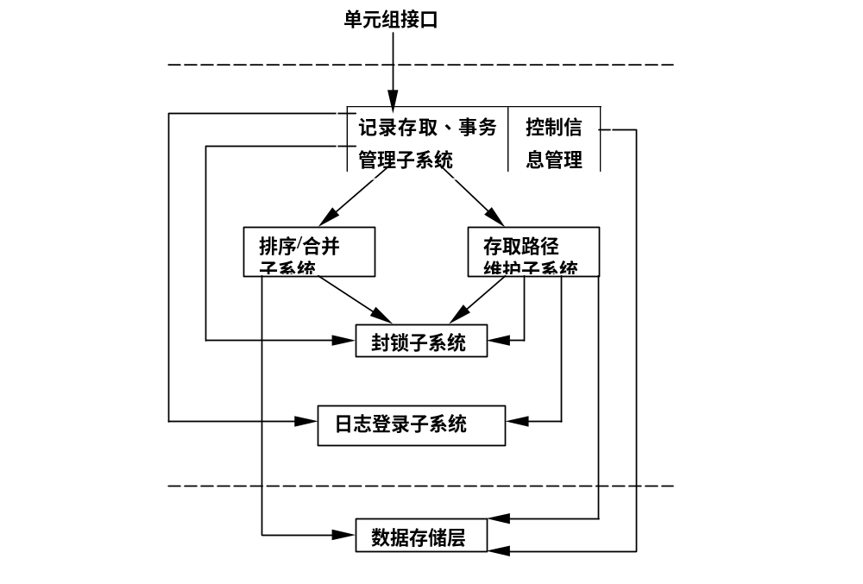
12.5.1 数据存取层的系统结构

Slide 50
12.5 数据存取层
12.5.1 数据存取层的系统结构
12.5.2 数据存取层的功能子功能

Slide 51
12.5.2 数据存取层的功能子功能
记录存取、事务管理子系统
日志登记子系统
控制信息管理模块
排序\合并子系统
存取路径维护子系统
封锁子系统

Slide 52
一、记录存取、事务管理子系统
记录存取子系统
  在某个存取路径上按属性值找元组（FIND）
  按相对位置找元组（NEXT，PRIOR，FIRST，LAST）。
  给某关系增加一个元组（INSERT）
  从找到的元组中取某个属性值（GET）
  从某关系中删去一个元组（DELETE）
  把某修改完的元组写回关系中（REPLACE）
事务管理子系统
  定义事务开始（BEGIN TRANSACTION）
  事务提交（COMMIT）
  事务回滚（ROLLBACK）

Slide 53
二、日志登记子系统
写日志记录（WRITELOG）
读日志记录（READLOG）
扫描日志文件（SCANLOG）
撤消尚未结束的事务（UNDO）
重做已经结束的事务（REDO）

Slide 54
三、控制信息管理模块
负责在内存数据区登记记录类型、存取路径的说明信息和控制信息。

Slide 55
四、排序/合并子系统
输出有序结果
删去重复值
支持排序 – 合并方法的连接操作
支持动态建立索引结构
减少数据块的存取次数

Slide 56
五、存取路径维护子系统
对数据执行插入、删除、修改操作的同时对相应的存取路径进行维护
B⁺树的维护算法
  初始建立B+树索引
  插入
  删除
  更新

Slide 57
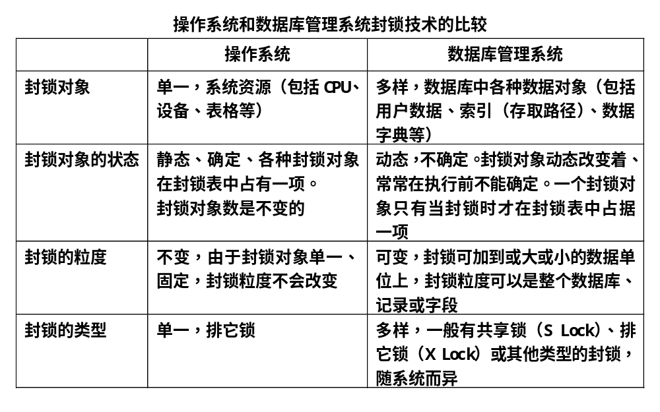
7. 封锁子系统

Slide 58
12.6 缓冲区管理
数据存储层的功能
  缓冲区管理
  内外存交换
  外存管理
系统缓冲区设立的原因
  提供DBMS的设备独立性
    外存设备的变更不会对它们造成影响
  提高存取效率
    异步读写：预先读，延迟写

Slide 59
12.6 缓冲区管理（续）
系统缓冲区的组成
  内存
  虚存
缓冲区管理
  缓冲区大小
    太大： 占据内存空间
    太小： 频频缺页调页，造成“抖动”，影响效率
  数据库缓冲区及上下接口
  缓冲区管理示意图

Slide 60
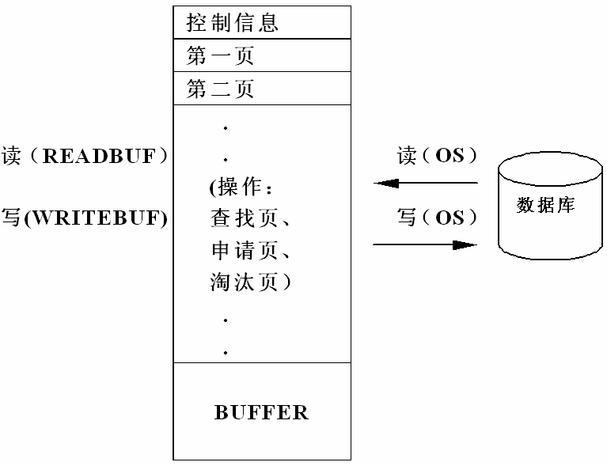
数据库缓冲区及上下接口

Slide 61
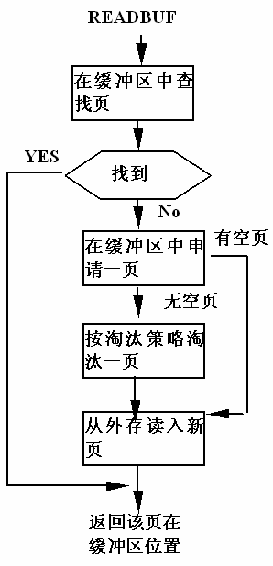
缓冲区管理
缓冲区查找算法
  顺序查找算法
  折半查找算法
  hash查找算法
缓冲区淘汰算法
  LRU算法
  FIFO算法
  时钟算法
  系统控制法
  混合算法
  ……

Slide 62
12.7 数据库物理组织
衡量数据组织优劣的标准
  存储效率高，节省存储空间；
  存取效率高，速度快，代价小
存储的数据
  数据描述
    即数据外模式、模式、内模式。
  数据本身
  数据之间的联系
  存取路径

Slide 63
12.7 数据库物理组织（续）
数据字典(DD)的组织
  数据量比较小
  使用频繁
数据及数据联系的组织
  网状、层次数据库：邻接法和链接法
  关系数据库：表
存取路径的组织
  网状、层次数据库：数据之间的联系
  关系数据库：B树类文件结构和Hash文件结构

Slide 64
12.8 小结
DBMS的目标
  用户界面友好
  功能完备
  效率高
  结构清晰
  开放性

Slide 65
12.8 小结（续）
DBMS的基本功能
  数据库定义
  数据存取
  数据库运行管理
  数据组织、存储和管理
  数据库的建立和维护
  其他

Slide 66
12.8 小结（续）
DBMS的进程结构
  N方案
  2N方案
  M+N方案
  N+1方案

Slide 67
12.8 小结（续）
DBMS的系统结构
  程序模块组成
  层次结构
DBMS的主要实现技术
  语言处理层
  数据存取层
  数据存储层
  数据库物理组织

